Slide 1
Zaprojektowanie i wykonanie robót budowlanych z dostawą urządzeń i ich uruchomieniem na Kontrakt nr 1
„BUDOWA ZAKŁADU TERMICZNEGO PRZEKSZTAŁCANIA ODPADÓW KOMUNALNYCH DLA BYDGOSKO-TORUŃSKIEGO OBSZARU
METROPOLITALNEGO”

Slide 2


WYKONAWCA
KONSORCJUM FIRM
ASTALDI S.p.A.
TM.E. S.p.A.

Slide 3
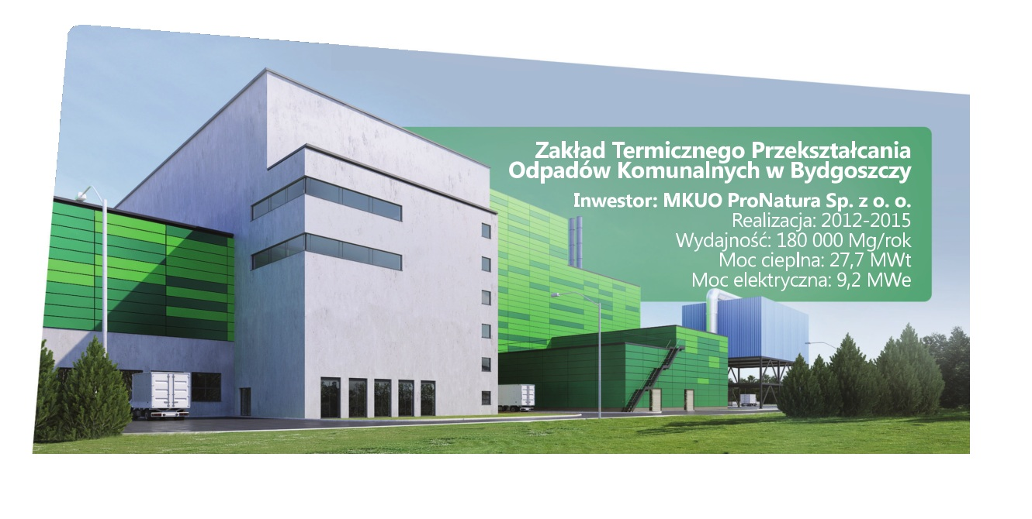
Zakład Termicznego Przekształcania Odpadów Komunalnych w Bydgoszczy

Slide 4
Cel Projektu
Wykonanie nowego ZTPOK w formule „Zaprojektuj i Zbuduj”
- Data rozpoczęcia kontraktu: 18 Września 2012r.
- Ilość linii: 2
- Wydajność Zakładu: 180 000 Mg/rok
- Moc elektryczna: 9,2 MWe
    - Moc cieplna: 27,7 MWt
    - Dyspozycyjność: > 7800 h/rok
    - Czas realizacji: 1100 dni

Slide 5
HARMONOGRAM
PODPISANIE UMOWY - 18 WRZEŚNIA 2012r.
UZYSKANIE OSTATECZNEGO POZWOLENIA NA BUDOWĘ - 30 SIERPNIA 2013r.
ZAKOŃCZENIE PRAC BUDOWLANYCH – II/III KWARTAŁ 2015r.
ROZRUCH TECHNOLOGICZNY – II/III KWARTAŁ 2015r.
POZWOLENIE NA UŻTKOWANIE – III/IV KWARTAŁ 2015r.

Slide 6
JAKOŚĆ I BEZPIECZEŃSTWO
Spełnienie kryteriów Najlepszej Dostępnej Technologi (BAT).
Spełnienie wymagań zawartych w Decyzji o Środowiskowych Uwarunkowaniach.
Spełnienie ustawowych wymagań emisji zanieczyszczeń.

Slide 7
Parametry ZTPOK
Wydajność ZPTOK: 180 000 Mg/rok
Moc elektryczna : 9,2 MWe
Moc cieplna: 27,7 MWt
Technologia: Komora paleniskowa z ruchomym rusztem; kocioł zintegrowany z komorą
Produkcja pary: 64 ton/h (T = 420 °C - P = 44 MPa)
Dostępność instalacji: 7800 h/rok

Slide 8
Opis kotła i komory paleniskowej
Technologia rusztu: ruszt mechaniczny ruchomy, schodkowy, pochyły o wydajnym chłodzeniu powietrznym.
Technologia kotła: kocioł pionowy
Wykładzina kotła: pierwsza sekcja komory kotła jest wyłozony materiałem Inconel
Temperatura minimalna w komorze spalania: 850 ˚C

Slide 9
System Oczyszczania Spalin
Technologia: oparta na metodzie mokrej
Zespół odpylania spalin z zastosowaniem filtrów workowych,
Zespół redukcji kwaśnych nieorganicznych składników zanieczyszczeń spalin,
Zespół redukowania emisji związków metali ciężkich w postaci gazowej i pyłów,
Zespół redukowania emisji tlenków azotu - DeNOx (metoda SNCR),
Zespół redukowania emisji dioksyn i furanów,

Slide 10
Parametry emisyjne
Zanieczyszczenie | Limit emisji zanieczyszczeń ustawowy dzienny średni Stężenie w odniesieniu do suchego gazu i w przeliczeniu na 11% tlenu w spalinach. | Limit emisji gwarantowany przez Wykonawcę dzienny średni Stężenie w odniesieniu do suchego gazu i w przeliczeniu na 11% tlenu w spalinach.
Gwarantowane emisje pyłów | 10 mg/Nm³ | 4 mg/Nm³
Gwarantowane emisje NOx | 200 mg/ Nm³ | 80 mg/ Nm³
Gwarantowane emisje HCl | 10 mg/ Nm³ | 5 mg/ Nm³
Gwarantowane emisje HF | 1 mg/ Nm³ | 0,5 mg/ Nm³
Gwarantowane emisje SO₂ | 50 mg/ Nm³ | 20 mg/ Nm³
Gwarantowane emisje substancji organicznych w postaci gazów i par wyrażonych jako całkowity węgiel organiczny (TOCs) | 10 mg/ Nm³ | 5 mg/ Nm³

Slide 11
DZIĘKUJĘ ZA UWAGĘ

